Slide 1
Vaga Fantasma
Ocupação real de salas de estudo com Visão Computacional
Grupo 08: Famosinhos do Algoritmo
- Frederico Pires de Moraes Gomes
- Gustavo Felipe Ferreira Soares
- Lucas Assunção Zanon
- Matheus Lucas Tavares Bueno
- Robson Dias Carvalho Soares
Hackathon SECOMP 2026 · Visão Computacional na Logística Universitária
Notes:
Somos a equipe do Vaga Fantasma. Nosso projeto resolve um problema que toda universidade tem em época de prova, usando visão computacional.

Slide 2
O PROBLEMA
A biblioteca lota sem estar cheia
Em época de prova, alunos marcam lugar com a mochila e somem por horas.
Quem chega vê a sala cheia e desiste.
A gestão vê 100% de ocupação e conclui que falta espaço.
Falta USO do espaço,
não falta espaço.
Uma cadeira ocupada só por uma mochila continua contando como ocupada.
Notes:
Imaginem a biblioteca da universidade na semana de provas. Metade das cadeiras ‘ocupadas’ tem só uma mochila em cima. O dono saiu há duas horas.

Slide 3
A VIRADA
Contar pessoas não basta
O assento não está ocupado por uma pessoa.
Está ocupado por um objeto.
Todo sistema de contagem tradicional é cego para isso.
Notes:
E aqui está a sacada. Contar cabeças não resolve, porque o problema não é uma pessoa. É um objeto. A gente ensinou a câmera a ver a diferença.

Slide 4
A SOLUÇÃO
Três estados analisados
LIVRE
OCUPADO
FANTASMA
Nenhuma pessoa e nenhum objeto no assento.
Pessoa presente, ou objeto ainda dentro do período de tolerância.
Objeto sem dono há mais que X minutos. Dispara alerta e libera a vaga.
Notes:
Nossa solução classifica cada assento em três estados, não dois. Livre, ocupado e o estado que dá nome ao projeto: fantasma.

Slide 5
VISÃO COMPUTACIONAL
A abordagem técnica
1
2
3
Captura
»
Detecção
»
Estado temporal
Câmera fixa ou celular como câmera IP transmite o vídeo ao vivo.
YOLOv8 pré-treinado detecta pessoas e pertences. Sem treino.
Uma máquina de estados por assento decide livre, ocupado ou fantasma.
Estendemos o pipeline padrão — que só vê um instante — com memória temporal que entende o que mudou ao longo do tempo.
Notes:
O pipeline tem três etapas. O pulo do gato é a terceira: enquanto o exemplo padrão só responde ‘o que há neste frame’, a gente responde ‘há quanto tempo isto está assim’.

Slide 6
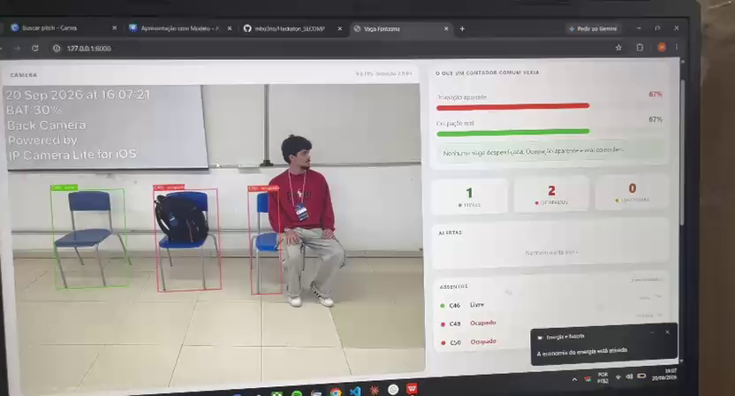
Demonstração
Notes:
DEIXA: trocar para a aplicação aqui. Mostrar a mochila numa cadeira, sair de quadro, e o assento virar fantasma sozinho no painel. Chamar um jurado para colocar a mochila dá mais impacto.

Slide 7
ENGENHARIA
Principais decisões
YOLOv8 pré-treinado no COCO Zero treino. Cabe no tempo do hackathon.
Associação por sobreposição, não IoU Lida com pessoa grande e objeto pequeno no mesmo assento.
Planta baixa por homografia Vista de cima da salac em tempo real.
Dashboard sem internet Funciona offline no dia do pitch.
Não identifica ninguém Respeita privacidade. Vantagem de LGPD sobre reconhecimento facial.
Notes:
Cinco decisões que valem citar: modelo pré-treinado, associação por sobreposição em vez de IoU, planta por homografia, dashboard offline, e privacidade por design.

Slide 8
HONESTIDADE
Limitações e próximos passos
Limitações
Trabalhos futuros
Oclusão entre pessoas próximas
Ângulo fixo da câmera (mover exige recalibrar)
Tolerância em minutos é uma heurística de operação
Objetos pequenos detectam pior que mochilas
Múltiplas câmeras por sala e por andar
Histórico e previsão de ocupação por horário
Integração com o app da universidade
Reconhecer o retorno do mesmo dono
Notes:
Somos transparentes sobre os limites: oclusão, ângulo fixo, tolerância heurística. E há um roadmap claro: múltiplas câmeras, histórico, integração com o app, e re-identificação do dono.

Slide 9
Link para o GitHub
https://github.com/mbu3no/Hackaton_SECOMP
Notes:
Somos transparentes sobre os limites: oclusão, ângulo fixo, tolerância heurística. E há um roadmap claro: múltiplas câmeras, histórico, integração com o app, e re-identificação do dono.

